Slide 1
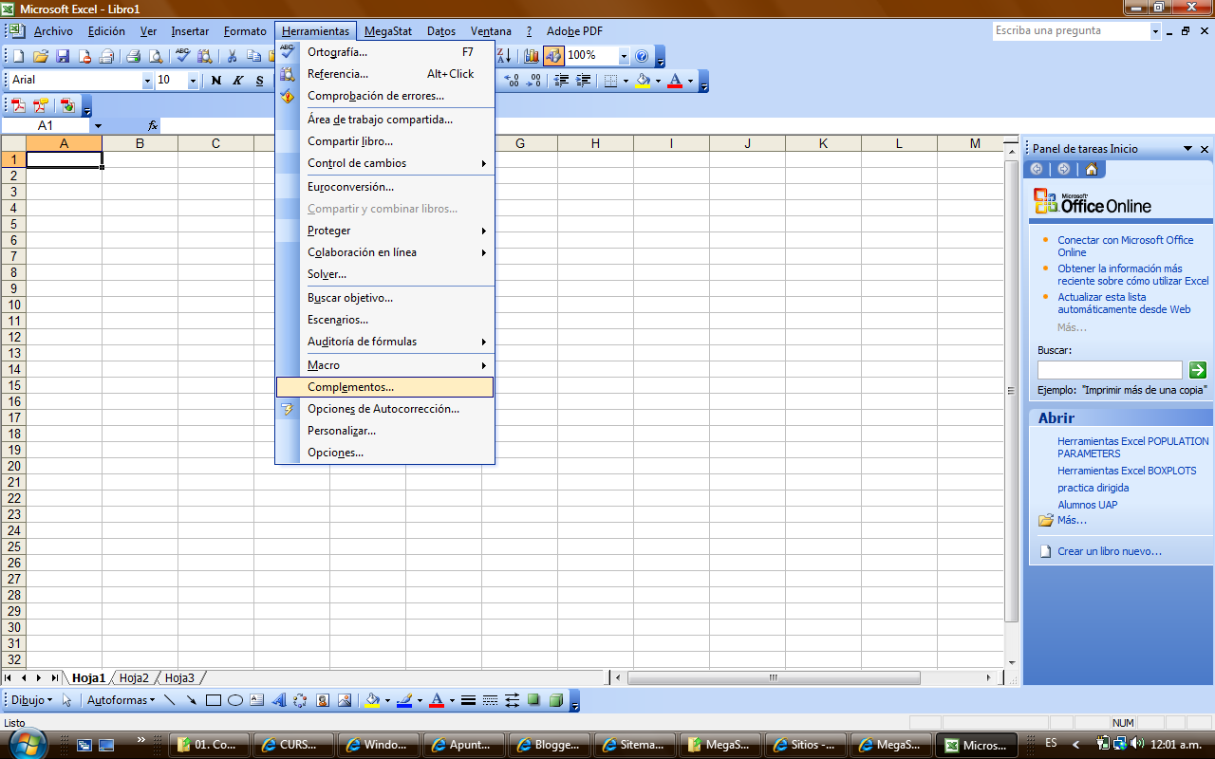
INSTALAR COMPLEMENTO El MegaStat

Slide 2
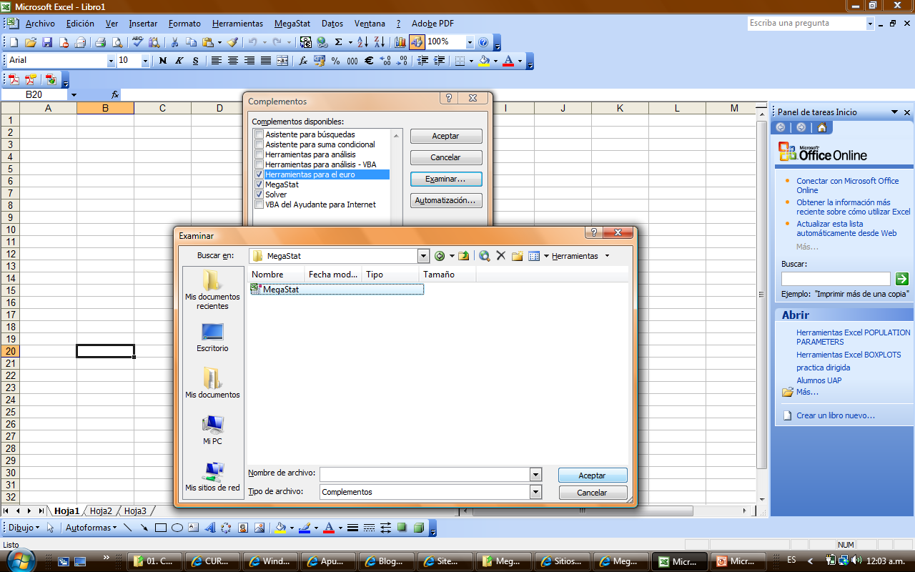
INSTALAR COMPLEMENTO El MegaStat

